Slide 1
正则表达式
郭大山

Slide 2
正则表达式简介及工具的使用
简介
正则表达式是对字符串操作的一种逻辑公式，就是用事先定义好的一些特定字符、及这些特定字符的组合，组成一个“规则字符串”，这个“规则字符串”用来表达对字符串的一种过滤逻辑。
正则表达式是一种文本模式，该模式描述在搜索文本时要匹配的一个或多个字符串。
工具
https://regexper.com/

Slide 3
REGEXP对象
JavaScript通过内置对象RegExp支持正则表达式
有两种方法实例化RegExp对象
· 字面量
const reg=/\d{2} / g
· 构造函数/
const reg=new RegExp(‘\\d{3}’,g)

Slide 4
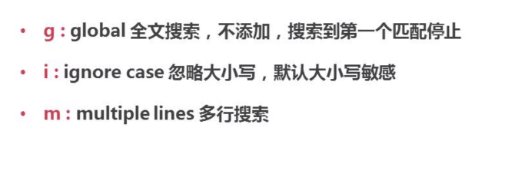
修饰符

Slide 5
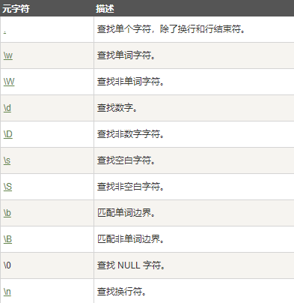
元字符
· 正则表达式由两种基本字符组成：
原义文本字符
a b c
元字符
\d \s
. * + ? $

Slide 6
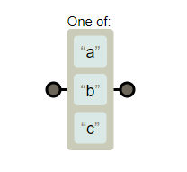
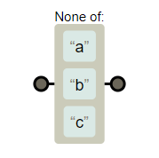
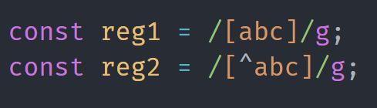
字符类
· 我们可以使用元字符 [] 来构建一个简单类
· 所谓类是指符合某些特征的对象，一个 泛指，而不是特制某个字符
· 表达式 [abc] 把字符 a 或 b 或 c 归为一类，表达式可以匹配这类字符

Slide 7
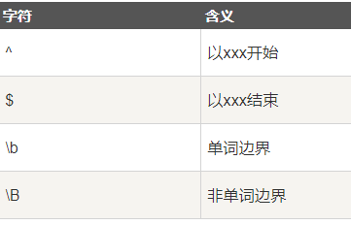
边界
正则表达式还提供了几个常用的边界匹配字符

Slide 8
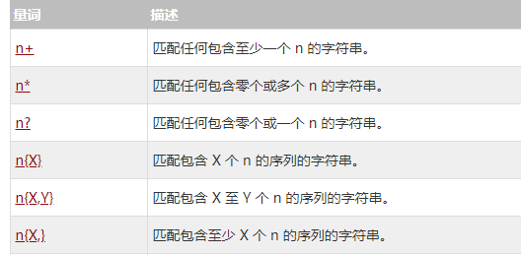
量词
量词又叫重复，用于匹配多次的同一类字符串

Slide 9
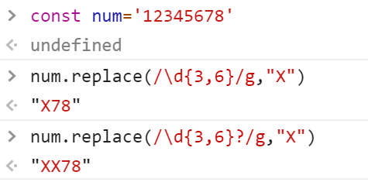
贪婪模式和非贪婪模式
· 贪婪模式：尽可能多的匹配
- 默认为贪婪模式
· 非贪婪模式：尽可能少的匹配
- 在量词后面加 ? 即可

Slide 10
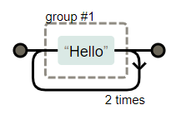
分组
使用 ( ) 可以达到分组的功能，使量词作用于分组
/(Hello){3}/

Slide 11
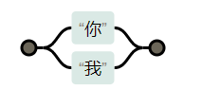
或
使用 | 可以达到或的效果
/ 你 | 我 /

Slide 12
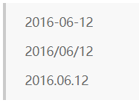



反向引用
引用之前出现过的分组，即反向引用。
具名分组和非捕获分组自己了解

Slide 13
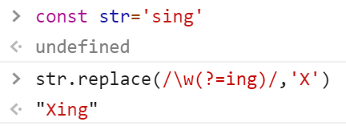
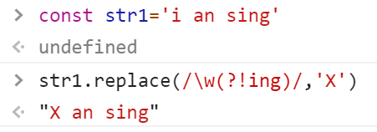
零宽断言
· 零宽先行断言，又叫前瞻，就是在正则表达式匹配到规则后，向前检查是否符合断言
零宽正向先行断言
（ ?=exp ）
零宽负向先行断言
( ?!exp )
· 零宽后行断言，又叫后顾。

Slide 14
JavaScript中的正则方法
· RegExp对象
- RegExp.Prototype.test
- RegExp.Prototype.exec
· String对象
- String.prototype.search
- String.prototype.replace
- String.prototype.split
- String.prototype.match

Slide 15
参考资料
正则表达式30分钟入门教程
正则表达式教程
JS的正则表达式
最全面的正则表达式大全
正则表达式wiki

Slide 16
谢谢大家

